Slide 1


Úvod do biologie
Mikroorganismy, šedé eminence biosféry
Petr Pyszko
Ostravská univerzita

Slide 2
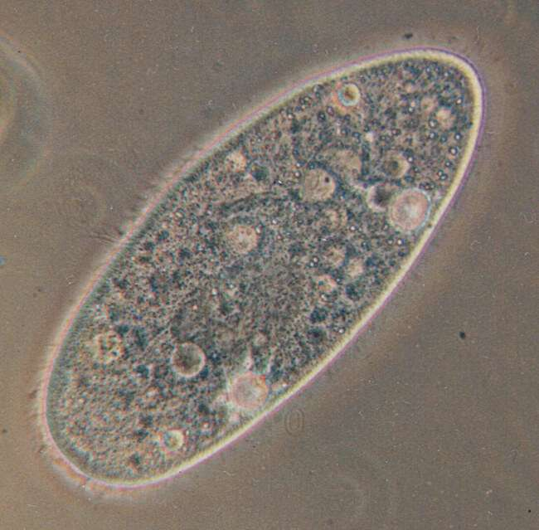
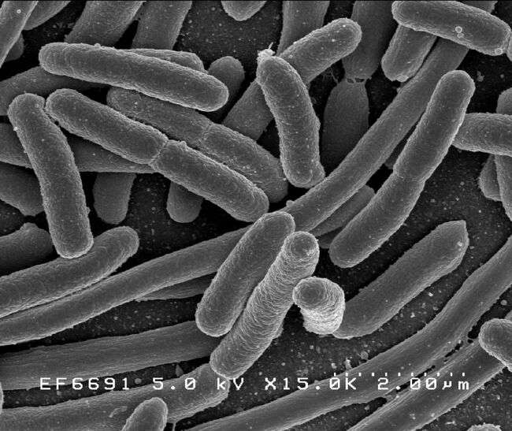
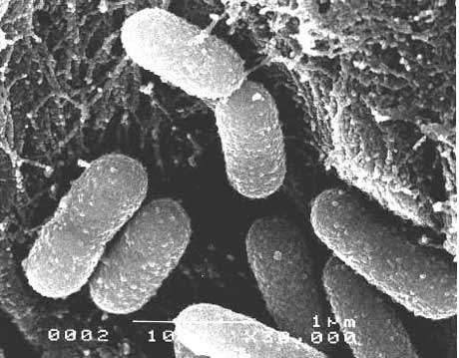
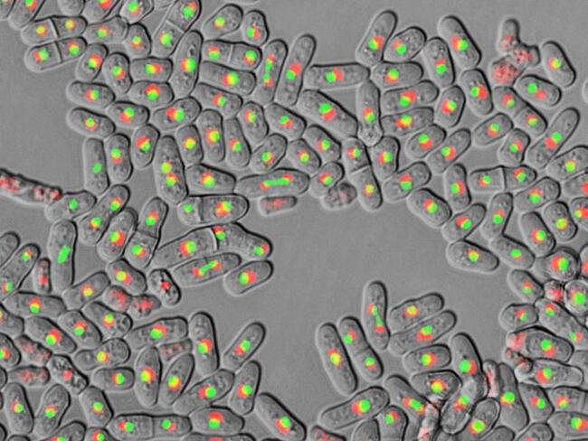
Mikroorganismy
Prokaryota: bakterie, archea
Eukaryota: plísně, kvasinky, řasy, prvoci,…
Kultivovatelné 1–2 %, proto rozvoj metagenomiky (z moře známo 0.001 %)
Notes:
Předpokládá se, že z mořské vody se zatím kultivovalo 0,001–1 % přítomných mikroorganismů, ze sladké vody 0,25 %, z půdy 0,3 % a zřejmě nejvíce (1–15 %) z aktivovaného kalu.

Slide 3
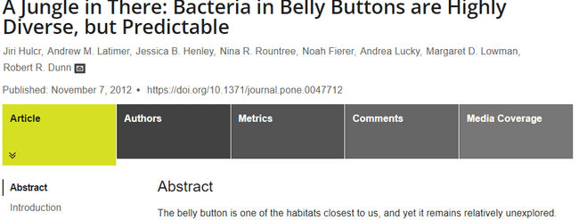
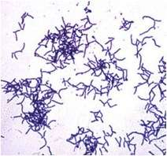
Mikrobiota člověka
10¹⁴ jedinců: střevo, kůže, ústa, průdušky, pohl. orgány
Kůže: Aktinobacteria, stafylokoky → zápach potu
Ústa: Actinomyces → zubní plak → kyselina mléčná; streptokoky, více patogenů u kuřáků a jejich dětí
Notes:
Pupíky šedesáti dobrovolníků: 2368 druhů bakterií, z nichž 1458 bylo do té doby zcela neznámých.
Pot: Nepříjemný zápach způsobují zejména stafylokoky, mikrokoky a bakterie, které rozkladem tuků tvoří zapáchající mastné kyseliny.
Ústa: Mikroflóra v ústech závisí na stavu zubů – bezzubá ústa se liší svou mikroflórou od úst s chrupem – kvůli možnosti tvorby plaku na zubech. Tento film obsahuje zejména gramnegativní vláknité anaerobní bakterie zkvašující cukry na kyselinu mléčnou. Ta způsobuje odvápnění zubní skloviny, a to vede k tvorbě zubního kazu. Na základě studie, která se zabývá právě vlivem expozice kouření na stav mikroflóry v ústech, se zjistilo, že kuřáci mají v dutině ústní méně aerobních a anaerobních organismů se schopností pozitivně zasahovat do daného prostředí, naopak obsahují více potenciálních patogenů ve srovnání s nekuřáky.

Slide 4
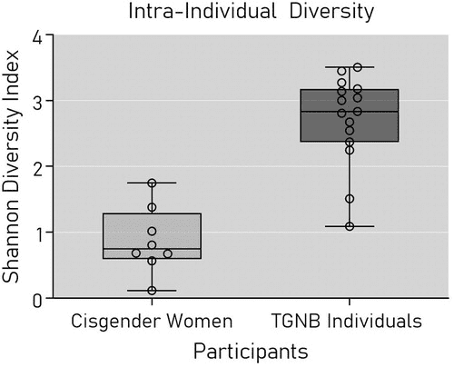
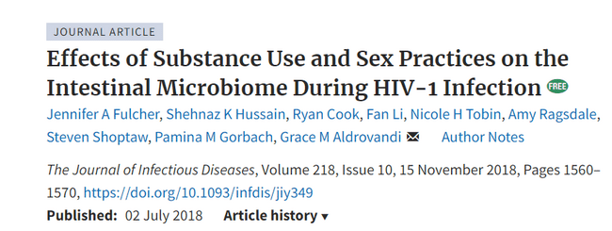
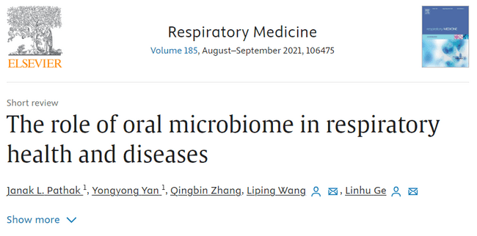
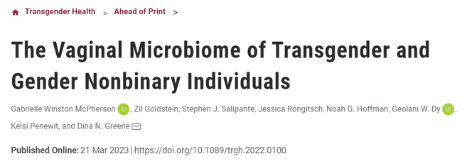
Mikrobiota člověka
Dýchací cesty a urogenitální trakt: stafylokoky
Pochva: Lactobacillus – fermentují glykogen, snížení pH
Notes:
Z močových cest je za normálních okolností osídlena jen přední část močové trubice, což je nutné si uvědomit při vyšetření moči, protože tyto bakterie způsobují běžnou kontaminaci odebraných vzorků.
U cisgender jedinců Lactobacillus téměř u všech jedinců, u transgender u méně než 3 %. Kromě toho transgender jedinci vykazovali větší vzájemnou nepodobnost (betadiverzitu) a větší druhovou pestrost (alfadiverzitu)

Slide 5
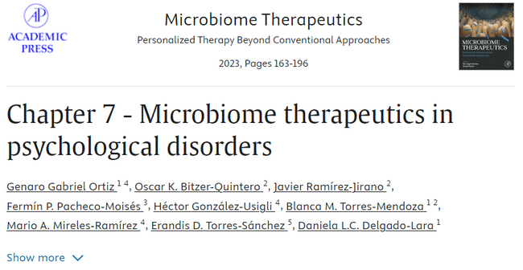
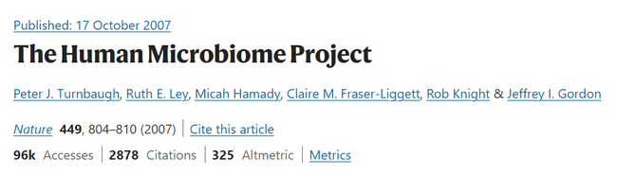
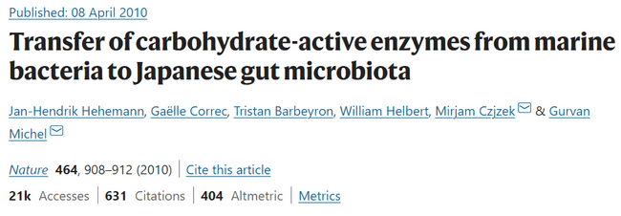
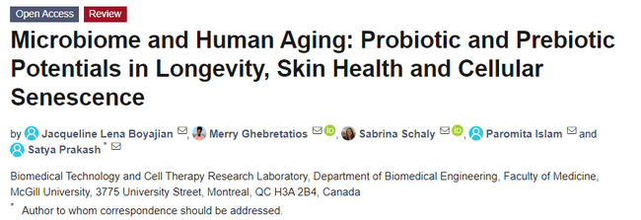
Mikrobiota člověka
Human microbiome
Souvisí s: věk, strava, cvičení, léky, antibiotika,…
Specifické pro různé skupiny: Japonci tráví řasu
Notes:
Japonci mají zase problém s odbouráváním alkoholu, který my zvládáme, ale to je jiná záležitost = Alkoholdehydrogenáza

Slide 6
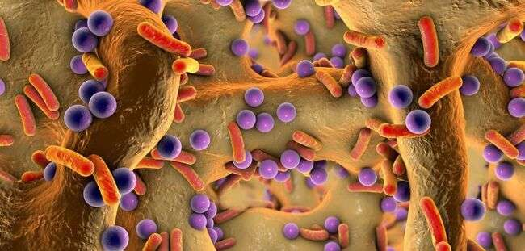
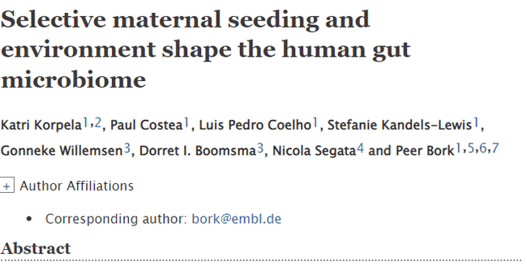
Mikrobiota – mikroflóra střeva
Cca 400–500 druhů bakterií ve střevě
Dítě sterilní, inokuluje se od matky (porodní cesty – Enterococcus, mléko – Lactobacillus, Bifidobacterium)
Nejčastější: Bacteroides (až 30 % bakterií ve střevě),…
Notes:
Bakterie tvoří 60 % hmotnosti stolice. Devadesát devět procent těchto bakterií však pochází z 30–40 nejběžnějších druhů. Některé druhy bakterií, které jsou ve zdravém složení neškodné se mohou stát v jiném kontextu oportunními patogeny. Jiné mikroby jsou obligátně patogenní a mutualistický vztah s hostitelem neustavují vůbec.
V důsledku poměrně rychlé a chaotické kolonizace odpovídá střevní mikrobiom dítěte už zhruba na konci druhého roku jeho života dospělému jedinci.

Slide 7
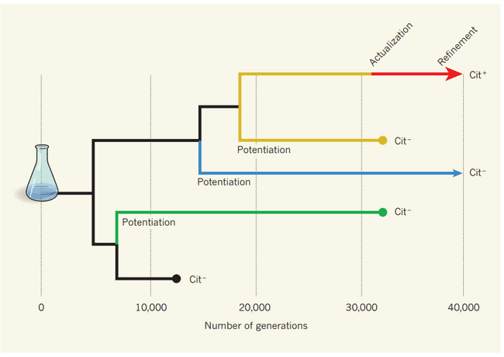
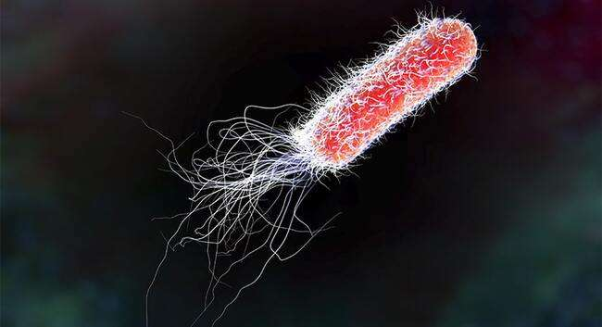
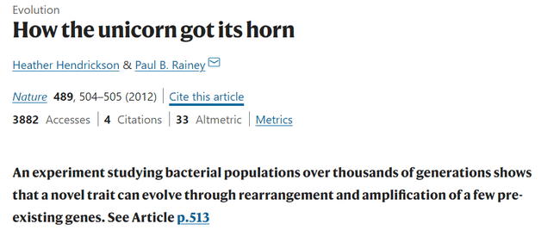
Mikrobiota – mikroflóra střeva
Další bakterie: Escherichia coli: kyselina mléčná, vit. B,… vs. průjmy apod. – jak je to možné?
https://www.youtube.com/watch?v=plVk4NVIUh8&ab_channel=HarvardMedicalSchool
Notes:
Escherichia kvasí celou řadu cukrů s tvorbou kyseliny mléčné. Dále se podílí na produkci vitaminů skupiny B a látky s antibiotickým účinkem. Tímto ovlivňuje i ostatní bakteriální flóru střeva.

Slide 8
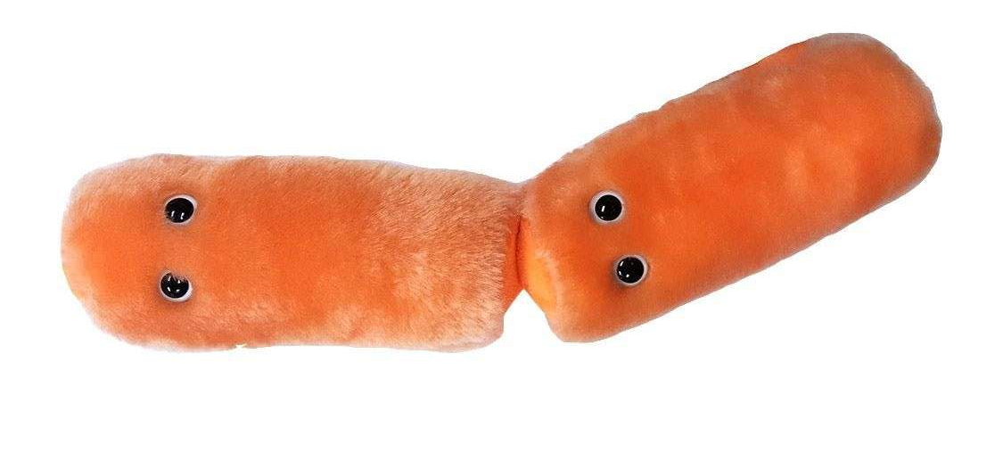
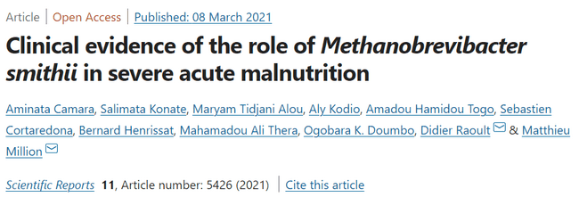
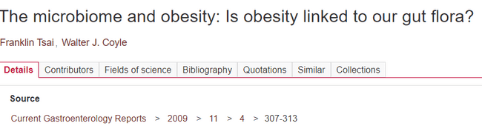
Mikrobiota – mikroflóra střeva
Houby: Candida, Saccharomyces, Penicillium,…
Archea: Methanobrevibacter smithii – Archea odolná proti antibiotikům, možný prostředek proti obezitě
Notes:
Mimo bakterie jsou častými mikroorganismy v střevech i různé houby, prvoci a viry.

Slide 9
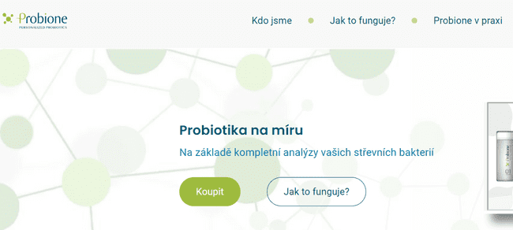

Mikrobiota – mikroflóra střeva
Role: okyselení prostředí – blokování patogenů, stimulace imunitního systému, absorpce minerálů (Ca a Mg), vytváření vitamínů B a K, trávení mastných kyselin, fermentace polysacharidů, produkce hormonů a neurotransmiterů, zpracování rostlinných aminokyselin
Narušení může vést k: rakovina tlustého střeva, záněty střeva ale i alergie, obezita, cukrovka, …
Notes:
Zdravá mikrobiota blokuje přeměnu dusičnanů na dusitany, které způsobují karcinomy tlustého střeva.

Slide 10
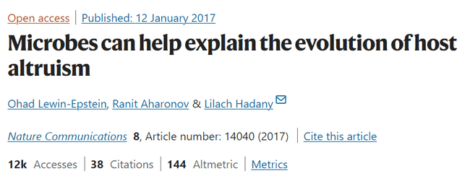
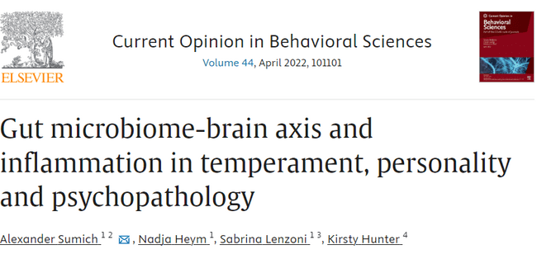

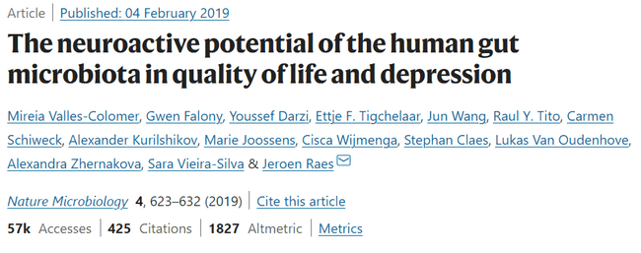
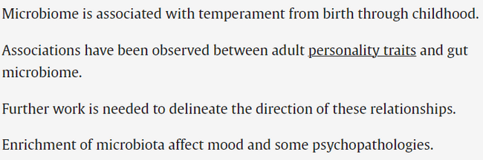
Mikrobiota – mikroflóra střeva
„Druhý mozek“
Vnímání bolesti, deprese, učení, manipulace mozku, altruismus,…
Faecalibacterium → butyrát → snížení zánětlivosti střeva → lepší kvalita života + menší depresivnost
Flavonifactor: depresivní pacienti
Notes:
Symbiotické bakterie ve střevech ovlivňují deprese, nálady i vnímání bolesti: Výzkum za výzkumem totiž ukazuje, že střevní mikroflóra ovlivňuje náš mozek, hormonální systém i nervovou síť.
Prvním krokem léčby psychických onemocnění by se tak v budoucnu mohla stát analýza naší střevní mikrobioty spojená se změnou stravy či transplantací mikroorganismů od zdravých dárců.
Co když je ale pomyslná "linka" obousměrná?

Slide 11
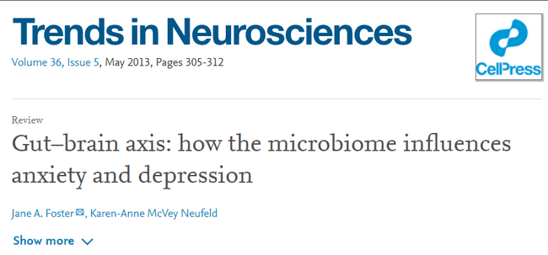
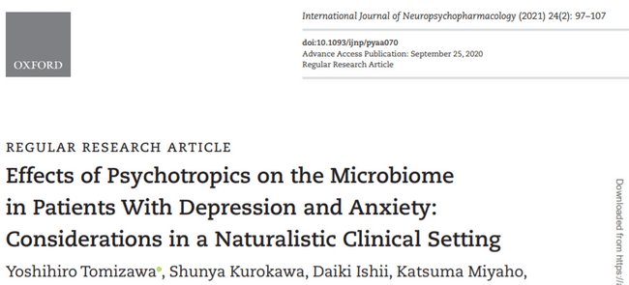
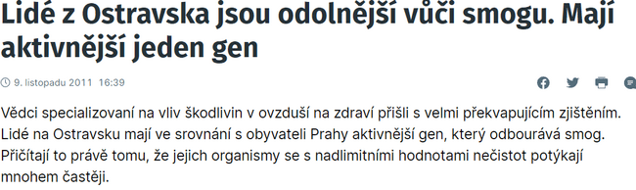
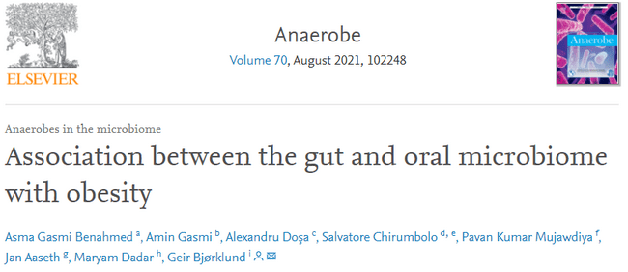
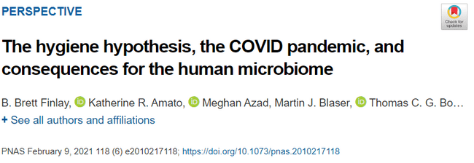
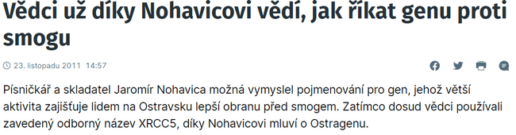
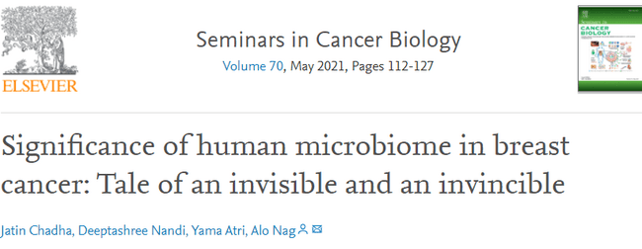
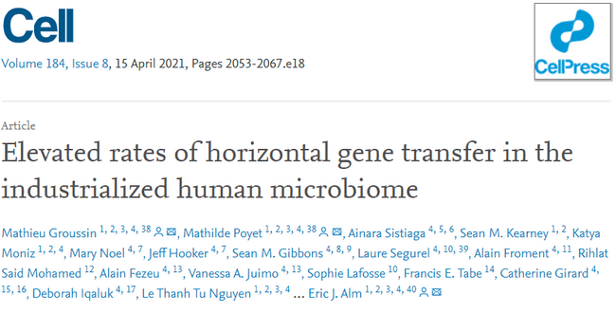

Slide 12
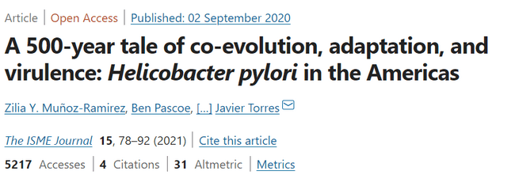
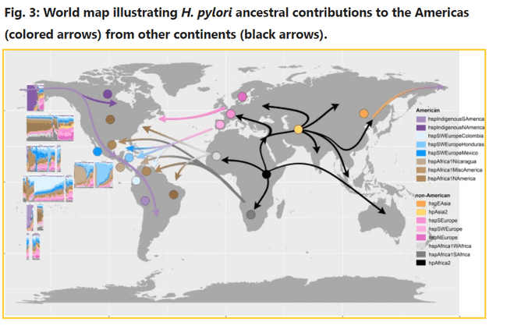
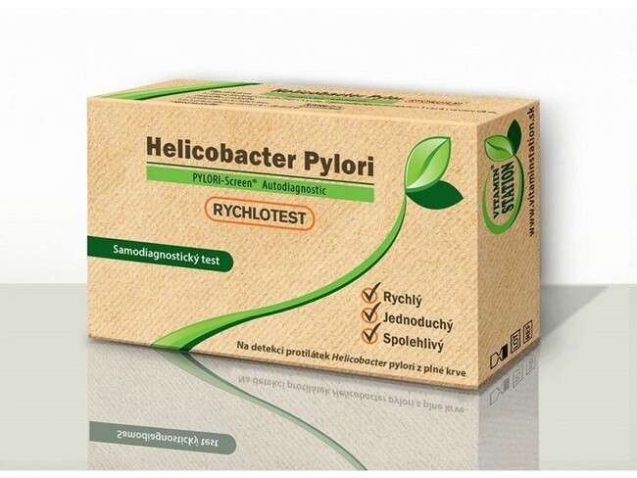
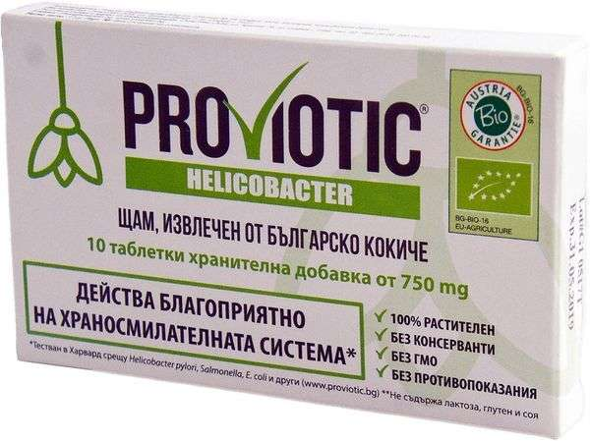
Mikrobiota – mikroflóra střeva
Helicobacter pylori: vznik žaludečních vředů vs. nižší riziko astmatu, alergie, cukrovky, rakoviny,…
Ještě před sto lety 8/10 lidí + rychlé mutace – sledování migrací populací.

Slide 13
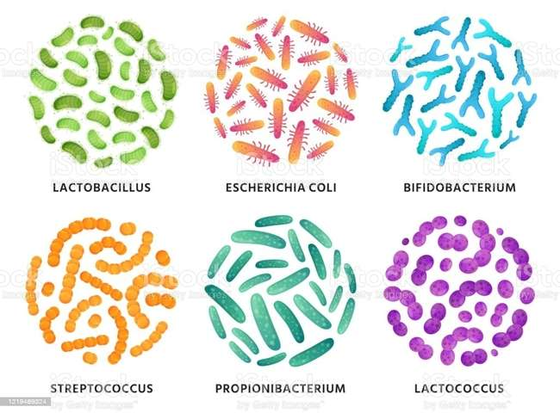
Mikrobiota – Probiotika
Bakterie které ovlivňují příznivě složení mikrobioty střeva
Patří do skupiny bakterií mléčného kvašení: hl. Lactobacillus, Bifidobacterium a Enterococcus.
Role: prevence průjmů, snížení rizika karcinomu tlustého střeva, snižování vstřebávání cholesterolu,…
Prebiotika: látky sloužící jako živina probiotik v tlustém střevě (oligosacharidy, některé polysacharidy – inulin)
Notes:
Mezi kritéria, která musí bakterie používaná jako probiotika splňovat, patří: nesmí být patogenní, musí být natolik rezistentní, aby se nezničila nebo neoslabila během průchodu trávicím traktem nebo v průběhu technologického zpracování, musí zůstat životaschopná po celou dobu trvanlivosti potraviny, neměla by ovlivňovat organoleptické vlastnosti potraviny, přichycuje se snadno na epiteliální buňky ve střevech a je schopna dalšího růstu, je prokázán její pozitivní vliv na zdravotní stav.

Slide 14
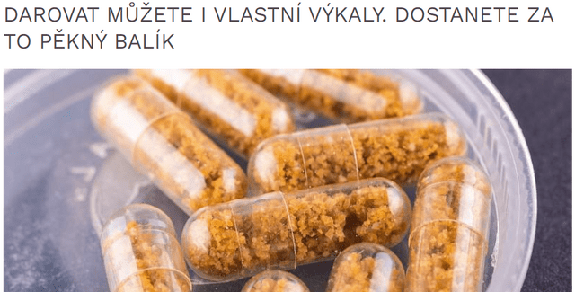
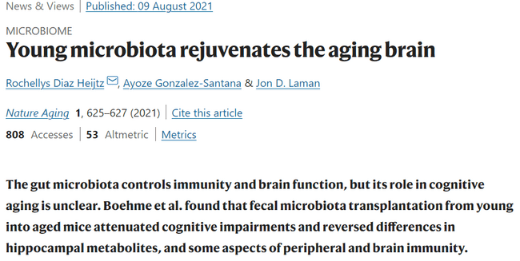
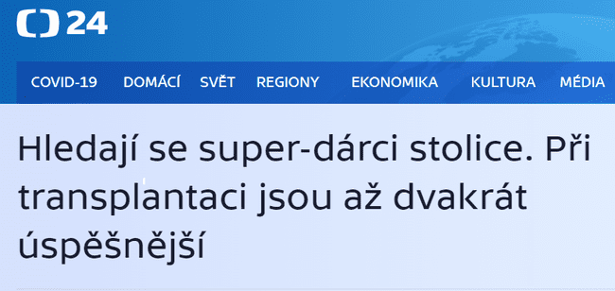
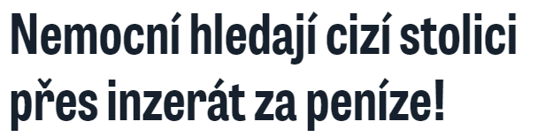
Mikrobiota – Transplantace stolice
Transplantace stolice – fekální transplantace
Pacient podléčen ATB, poté nasojejunální sonda, klysma
Úspěšná léčba střevních zánětů, autoimunitních nemocí
Do budoucna: deprese, děti po císařském řezu,…
Notes:
Přenos stolice v nativní či zpracované formě od dárce k příjemci. Je prováděna za účelem léčby příjemce, vysoká účinnost je prokázána zvláště v terapii na antibiotika resistentní recidivující enterokolitidy
Odebrání kolem 40–200 g stolice, její homogenizace ve fyziologickém roztoku (typicky rozmixováním či rozkvedláním), odstředění či přefiltrování se získáním supernatantu či filtrátu přibližně dvojnásobného objemu oproti stolici. Aplikace příjemci nasojejunální sondou, klysmatem či nejúčinněji endoskopicky do slepého střeva.

Slide 15
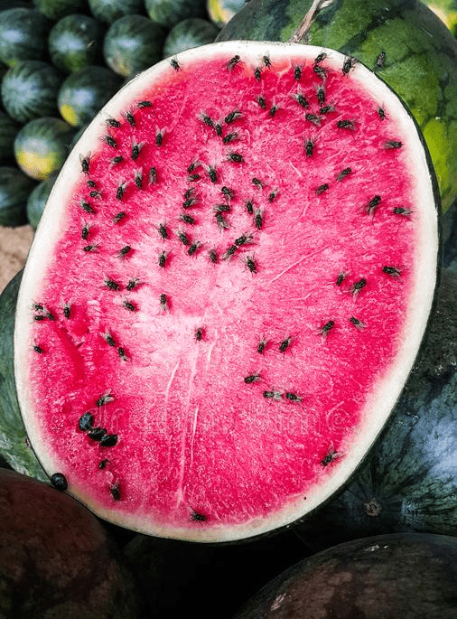
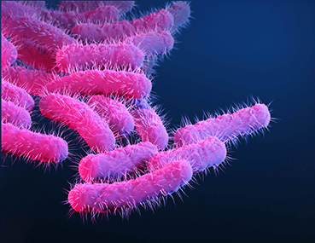
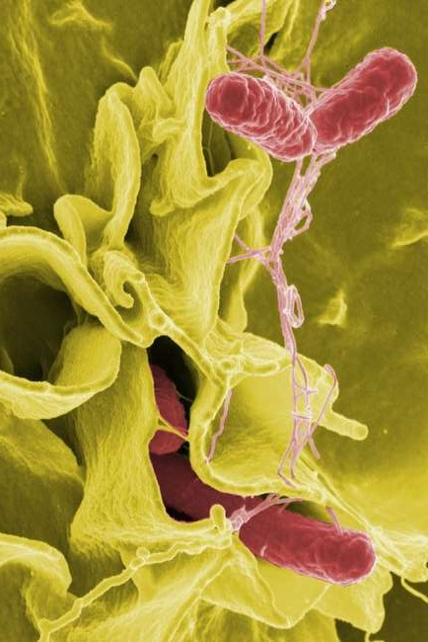
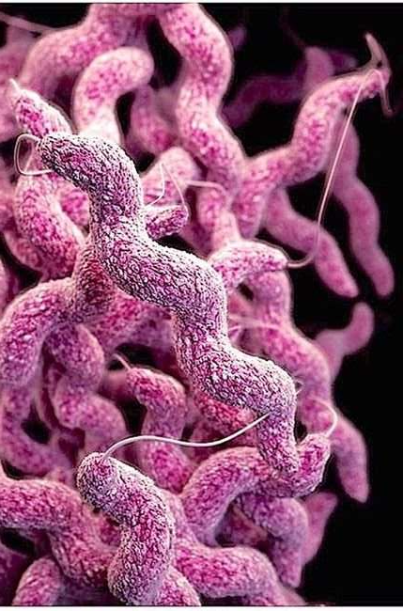
Patogenní a toxinogenní mikrobi
Salmonelóza: Salmonella, v ČR nejvýznamnější do 2006
Kampylobakterióza: Campylobacter jejuni, po roce 2006
Shigelóza: Shigella spp., vodnaté průjmy
Notes:
Salmonella: Zdroj potraviny živočišného původu (maso, masné výrobky, mléčné výrobky, vejce). Zdroj infekce zvíře či člověk. U drůbeže, mohou salmonely přecházet z vejcovodu do vajec. K onemocnění je potřebná velká infekční dávka. Salmonely mohou přežívat v mražených potravinách několik měsíců, nesnášejí však vysoké teploty nad 65 °C působící po 15–20 minut. Projevy: zvracení, průjmy
Kampylobakterióza: Nákaza z tepelně nedostatečně zpracované drůbeže, či druhotně člověk ze stolice. Projevy: vodnaté průjmy.
Shigelóza: Malá infekční dávka z odpadních vod, z člověka na člověka rukama, jakákoli tepelně neupravená potrava (ovoce, zelenina), akutní průjmové onemocnění s horečkou a zvracením. Ročně způsobuje Shigella celosvětově 80–165 milionů případů, z čehož zřejmě až 600 000 postižených zemře.

Slide 16
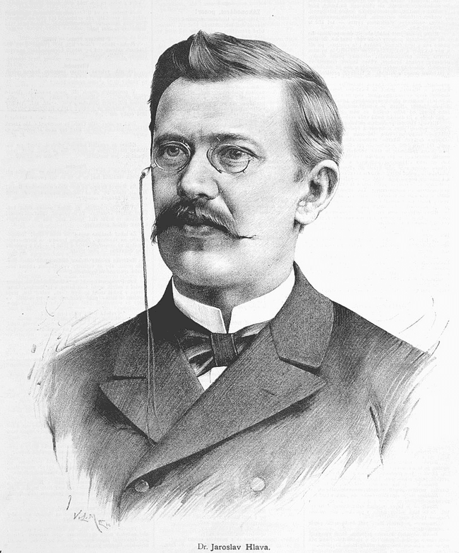
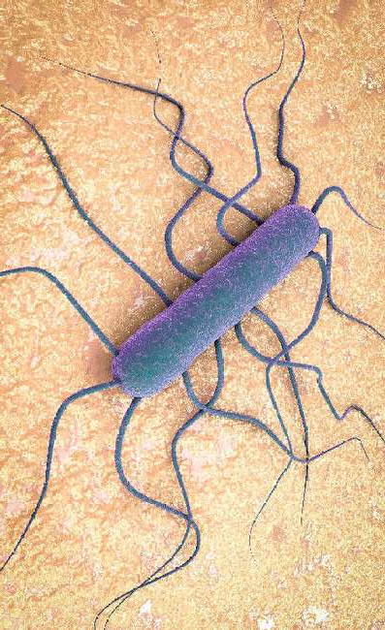


Patogenní a toxinogenní mikrobi
Listerióza: Listeria monocytogenes, 25% smrtnost, meningitida, psychrofil
Botulin: Clostridium botulinum, neurotoxin (smrt udušením)
Úplavice: Entamoeba histolytica, prvok, tropy a subtropy
Notes:
Listerióza: 25 % u těhotných, novorozenců a osob se sníženou imunitou. Sepse, meningitida. Konzumace potravin dlouho skladovaných v chladničkách, zejména měkkých sýrů a masných a rybích výrobků – listerie všude, ale v těchto podmínkách pomnožení. Riziko v současné době zvyšuje také rozšíření trhu s potravinami, tzn., že se stále více oddaluje místo a čas výroby a spotřeby.
Clostridium botulinum: půdní anaerobní organismus. Přenos nákazy nastává požitím nasolených či konservovaných potravin (klobásy, masové, rybí i zeleninové konservy) obsahujících Cl. botulinum bez dostatečné tepelné úpravy. Začíná zácpou, zvracením, může končit obrnou dýchacích svalů.
Úplavice: Zdrojem je nemocný člověk, průjmy, perforace střeva a postižení jater.

Slide 17


Mikrobi kazící potraviny
Kažení: narušení vzhledu, chuti, pachu; toxicita
Psychrofilní bakterie: 2–8 °C
Plísně: mykotoxiny
Notes:
Některé druhy plísní produkují pro člověka toxické mykotoxiny.

Slide 18


Jak tohle zvládáme?
Člověk jako superpredátor, lov/vybití velkých savců, přechod na rostliny z nouze → maso tučné, staré a zkažené → evoluce kyselého žaludku → ochrana proti bakteriím ale velké energetické nároky.
Důkaz 2: Živ. proteiny smí tvořit jen 35–50 % zdroje energie, jinak otrava → zdroj hlavně tuk → vybíjení dospělců → velký mozek → „paleodieta“ jako nesmysl, intolerance mléka a lepku,…
Notes:
Studium potravy pravěkého člověka: nelze srovnávat s dnešními lovci a sběrači (nemají k dispozici tolik megafauny), nastupuje studium genetiky, morfologie, metabolismu a fyziologie.
Před vyšlechtěním specializovaných plodin a domestikací zvířat dávajících mléko platilo, že bílkoviny = maso → tedy po 99.5 % evoluce dravého H. sapiens

Slide 19



Mikrobi při výrobě potravin
Saccharomyces cerevisiae
Droždí: chleba, kynuté pečivo (přeměna cukrů na CO₂ + alkoholy, aldehydy, estery,…); ocet, zelí, rychlokvašky,…
Využití od neolitu
Notes:
Saccharomyces cerevisiae pochází původně z kvašení hroznového vína (Evropa) a rýže (Asie)

Slide 20



Mikrobi při výrobě potravin – pivo
Saccharomyces cerevisiae – svrchní kvašení
S. pastorianus – spodní (až od 19. stol)
Brettanomyces lambicus, B. bruxellensis: lambic a další belgická piva, napodobení spontánního kvašení
Lactobacillus: lambic, gosé a jiné „kyseláče“, pivo „Yoni“
Notes:
Podle oficiální taxonomie nejsou jednoznačně odlišovány kvasinky pivovarské od divokých.
B. bruxellensis: původní výskyt jen v údolí řeky Senne blízko Bruselu. K chmelení se často používá starý, uschlý chmel, který nedává pivu chmelovou chuť a slouží jen jako konzervant.
Gose je starobylý německý druh piva. Vyrábí se svrchním kvašením ze sladu s nejméně polovičním podílem pšenice, do kterého se přidává kuchyňská sůl a mletý koriandr. Protože pivo dokváší ještě v lahvích, plní se do speciálních baňatých lahví ze silného skla s dlouhým hrdlem. Nápoj je kalný a má nažloutlou barvu, chuť je pikantní s ovocnými tóny a jen mírnou hořkostí. Tento styl piva vznikl v Goslaru, podle kterého byl také pojmenován. Nejstarší písemná zmínka o něm pochází z roku 1332. V roce 1738 se toto pivo poprvé dostalo do Lipska, které se brzy stalo jeho hlavním producentem. Zpočátku se vyrábělo spontánním kvašením. Výroba i ošetřování tohoto živého piva byly vždy dosti náročné, což se odráželo na jeho vysoké ceně. Po druhé světové válce produkce gose upadla. Pivovar v Döllnitzu ukončil činnost poté, co bylo jeho zařízení odvezeno do Sovětského svazu jako součást reparací.

Slide 21



Mikrobi při výrobě potravin – víno
Saccharomyces cerevisiae
Sachcaromyces c. var bayanus: u tichých vín citrusové aroma, ale spíše sekty, produkce alkoholu 17.5 %
8000–10000 př. n. l.
Notes:
Vinné kvasinky mají podle analýzy genetické příbuznosti až na několik výjimek společný původ a byly domestikovány 8000–10000 př. n. l.

Slide 22




Mikrobi při výrobě potravin
Penicillium camemberti; P. roqueforti
Notes:
Genomická studie odhalila existenci čtyř populací v houbě Penicillium roqueforti, z nichž dvě jsou spojeny s výrobou sýrů a prokazují známky domesticace. Nález nové populace spojené se sýrem Termignon však ukazuje na genetickou odlišnost a zdroj genetické rozmanitosti pro výrobu sýrů s určitými výhodnými vlastnostmi, na pomezí mezi divokými kmeny a domestikovanými kmeny.
Výzkum se zaměřil na domestikaci bílé plísně Penicillium camemberti, využívané při zrání měkkých sýrů, jako je Camembert a Brie. Analýzy na úrovni genomu ukázaly, že existovala starobylá domesticace pro šedozelenou plíseň P. biforme, používanou při výrobě sýrů, a novější domesticace pro klonální linii P. camemberti. Obě tyto linie vykazují známky adaptace na výrobu sýrů, včetně změn v barvě, rychlejšího růstu na sýrovém médiu, menší produkce toxinů a schopnosti potlačit růst jiných hub.

Slide 23




Mikrobi při výrobě potravin
Zrající salámy: Penicillium či Scopulariopis,…
Aspergillus oryzae: sójová omáčka

Slide 24



Mikrobi při výrobě potravin
Lactococcus, Lactobacillus
Produkce kyseliny mléčné ze sacharidů: mléčné výrobky
Fermentace kávových zrn, kakaových bobů,…
Jogurty (původně v lékárnách): 1. generace (mikroorganismy z kvašení), 2. generace: přidány probiotika, 3. generace: probiotika + prebiotika

Slide 25



Mikrobi při výrobě potravin
Kombucha: Symbióza octových bakt. (Gluconacetobacter xylinus, Lactobacillus) a kvasinek (Zygosaccharomyces a jiné); kolonie spojená celulózou (octové bakterie)
Tibetská houba: kultura bakterií a kvasinek
Notes:
Kombucha se začala široce pěstovat krátce po skončení první světové války. Podle jedné verze ji přivezli ještě před válkou vyslanečtí úředníci, podle druhé legionáři po skončení války. V tehdejších textech byla nazývána jako kombucha nebo německým názvem Wunderpilz. Obliba výrazně poklesla mezi lety 1926 a 1928, kdy se začaly šířit fámy o tom, že houba roste dál i v lidském organizmu. V roce 1928 byly publikovány první články o obsahu vitamínů, alkoholu, kys. uhličité, octové a mléčné.

Slide 26



Mikrobi v potravinách – náboženství
Serratia marcescens: pigment prodigiosin (prodigiosus – zázračný, božský)
Pythagoras (6. stol. PNL), Alexandr Veliký (4. stol. PNL), cca 35 záznamů o krvácejícím chlebu napříč historií křesťanství (tělo Kristovo)
Využití jako marker: 70. léta, Gordon 1906
Notes:
Na začátku vlády Alexandra Velikého, makedonští vojáci tyto podivné jevy interpretovali jako důkaz, že v krátké době bude v městě Tyru prolévána krev a že Alexander zvítězí. Po této interpretaci město skutečně získali a s vědomím, že se jedná o božské znamení, ovládli Střední Východ a dobyli území až po Indii.
Historik a mikrobiolog E. R. L. Gaughran (1969) odhalil více než 35 historických zpráv o vytékající krvi z eucharistického chleba. První takový případ byl zaznamenán v roce 1169 v Dánsku. Během středověku a renesance Serratia pravidelně rostla na hostiích. To vedlo mnohé k domněnce, že se jedná o zázrak - samotnou krev Krista. Například ve středověkých temných vlhkých kostelech se hostie používané při Svaté Večeři často nakazily S. marcescens, která byla zaměněna za krev a považována za zázrak.
V roce 1906 M.H. Gordon po kloktání kapalné kultury S. marcescens přednesl pasáže z Shakespeara před publikem petriho misek v prázdné Sněmovně. Byl pověřen studiem atmosférické hygieny v budově Sněmovny poté, co se mezi jejími členy objevila epidemie chřipky. Gordon našel kolonie pigmentovaných S. marcescens na petriho miskách a ukázal, že řeč, stejně jako kašel a kýchaní, mohou vyvrhnout bakterie do vzduchu.
Dokonce i v první polovině 70. let byla S. marcescens rozprašována v nemocnicích k studiu pohybu a usazování bakterií.

Slide 27





Mikrobi v průmyslu
Čištění odpadních vod (využívají dostupný uhlík)
Biotechnologie: výroba octu z ethanolu atd.
Yarrowia lipolytica: metabolizace ropy – výroba k. citronové
Notes:
Yarrowia lipolytica získala pozornost v akademickém i průmyslovém prostředí jako vhodný organismus díky schopnosti vysokého výtěžku produktů, širokému spektru substrátů, a genetické manipulovatelnosti. Má mnoho vlastností, které jsou žádoucí pro průmyslové využití, ale vyžaduje zlepšení v některých oblastech, jako je vyšší potřeba kyslíku a tvorba vedlejších produktů. Y. lipolytica se jeví jako vhodný hostitel pro průmyslovou výrobu chemikálií, paliv, potravin a farmaceutik.

Slide 28




Mikrobi v průmyslu
Ideonella sakaiensis
Rozklad plastu: rozklad PET na CO₂ a H₂O
Notes:
Podle údajů Světového ekonomického fóra ročně spotřebujeme 311 milionů tun plastů a jen 14 % z toho dokážeme zrecyklovat. Velká část končí v moři
Výroba plastů exponenciálně roste posledních 60 let, ale způsob likvidace plastů je nekontrolovatelný, což má za následek znečištění všech ekosystémů na Zemi. Hledání alternativních ekologicky udržitelných možností, jako je biodegradace plastů hmyzem a jeho střevní mikrobiotou, je klíčové, ale zatím jsme teprve na začátku Studie zaměřená na změny ve střevní mikrobiotě zavíječe voskového při konzumaci polyethylenu a polystyrenu zjistila, že došlo ke změnám ve složení bakteriální mikrobioty, včetně zvýšeného výskytu dvou kmenů rodu Pseudomonas.

Slide 29





Mikrobi v průmyslu
Tvorba antibiotik: Aktinobakterie
Obohacování krmných směsí karotenoidy: Rhodotorula glutinis, Phaffia rhodozyma (drůběž, lososi)
Notes:
Kvasinka je používána díky vysokému obsahu karotenoidního barviva astaxanthinu jako dietní doplněk výživy lososů a drůbeže.

Slide 30



Mikrobi v průmyslu
Genové inženýrství: plazmidy – výroba inzulínu
Agrobacterium tumefaciens: GMO rostliny
Notes:
Plazmidy z bakterie izolujeme, napojíme na ně části DNA z chromozomů živočichů a rostlin a použijeme k produkci bílkovin, které bakterie samy nejsou schopny produkovat. Takto lze například pomocí bakterií nasyntetizovat inzulin a další důležité látky.
Do DNA A. tumefaciens vložíme gen, který je prospěšný pro rostlinu. Potom se vektor A. tumefaciens i se sekvencí genu vloží do rostlinného genomu. Díky rychlému šíření genomu A. tumefaciens se sekvence jiného genomu dostane do orgánu rostliny, který chceme „změnit“. První přenos genů na bázi bakterie A. tumefaciens se uskutečnil začátkem 80. let 20. století, kdy se do rostliny tabáku podařilo vnést sekvenci cizorodého genu.

Slide 31


Význam v ekosystémech
Tvoří 1/3 celkové biomasy
Základní zdroj živin potravinových řetězců i jejich konec
Vzduch: více nad pevninou, nad průmyslovými městy
Voda: v oceánech vytvoří 800 mil tun uhlovodíku ročně
Degradační schopnosti – bioremediace
Notes:
Bioremediace – odstraňování nejrůznějších polutantů z prostředí

Slide 32



Význam v ekosystémech
Hl. v půdě (Archea jen 1.4 %)
1 g = 10⁸–10¹⁰ bakterií, 4 000 druhů (z 60 tis).
Arthrobacter: 40 % váhy mikrobů detekovaných kultivací
Streptomyces: 5–20 %, produkce geosminu – vůně vlhké půdy, uvolňuje při dešti na suchou půdu petrichor
Notes:
Přesto je představa o půdě kypící mikrobiálním životem pro většinu půdního prostředí mylná. Většina mikroorganismů je v půdě v klidovém stádiu
Petrichor: Vůně vzniká díky oleji vylučovanému některými rostlinami během suchých období, kdy je tento olej absorbován do hlinitých půd a hornin. Během deště se spolu s další sloučeninou, geosminem, což je metabolický vedlejší produkt některých aktinobakterií, který je vylučován z vlhké půdy, uvolňuje olej do vzduchu a vytváří tak charakteristickou vůni.

Slide 33



Význam v ekosystémech
Koloběh prvků v přírodě, hlavně dusíku – nitrifikace (Archea), filtrace vody, absorbce plynů, tvorba humusu
Bacillus: fixace vzdušného dusíku
Clostridium: fixace dusíku + produkce tetanotoxinu
Rhizobium, Bradyrhizobium: symbiotičtí fixátoři dusíku v bobovitých rostlinách, Frankia – olše
Notes:
Nitrifikace: Během rozkladu bílkovin uvolňovaných z mrtvé organické hmoty je uvolňován amoniak a ten je ve formě amonných solí oxidován nitrifikačními bakteriemi na dusitany a dusičnany, jež rostliny užijí jako zdroj dusíkaté výživy.

Slide 34



Význam v ekosystémech
Mykorrhiza: hl. houby, mycelium, př. Armillaria ostoyae
1 g půdy = 20 metrů mycelia, podzemní internet
Notes:
Největší organismus světa: Malheur National Forest v Blue Mountains východní Oregon
Souhrnná délka všech kořenů jednoho dospělého dubu je zhruba osm kilometrů, přičemž se odhaduje, že mykorhizní vlákna na nich napojená mohou dosahovat až 40 000 kilometrů.

Slide 35



Symbionti hmyzu
Nejpočetnější skupina – důvod spolupráce s jinými
Vnitrobuněčné symbiózy (5–20 % hmyzu, hl. mšice): Karel Šulc (05.11.1909, Ostrava), „bakteriocyty“ (bakteriomy), mycetocyty (brouci)
Střevo většiny druhů – někdy chudé
Notes:
Karel Šulc (1872–1952) – nominace na Nobelovu cenu
Bakteriocyt – buňka nesoucí symbiotické bakterie, bakteriom – orgán složený z bakteriocytů; mycetocyt – buňka nesoucí symbiotické houby (např. u některých mšic, křísů a červců), mycetom – orgán tvořený z mycetocytů.
Jedním z důvodů chudé střevní mikrobioty hmyzu je u některých skupin životní cyklus s dokonalou proměnou (z larvy přes kuklu do dospělce), kdy dochází k radikální přestavbě střeva, většina bakterií je ztracena a musí být znovu získána z prostředí nebo od jedinců stejného druhu.

Slide 36



Symbionti hmyzu – způsob přenosu
Vertikální přenos: matka-potomstvo, váčky s inokulem bak. (brouci, ploštice: symbiot. kapsule; trus; kutilky a hrabalky: Streptomyces pomocí tykadel)
Horizontální přenos: mezi jedinci (sex, kanibalismus, parazitoid-hostitel)
Filtrování z prostředí: Burkholderia (vroubenky)
Notes:
Květolib včelí (Philanthus triangulum) klade své potomstvo do vlhkých podzemních hnízd, což jej ale vystavuje houbovým a bakteriálním infekcím. Proto se u nich vyskytuje bakterie Streptomyces philanthi chránící potomstvo proti mikrobiální infekci během vývoje, kterou samice pěstuje ve speciálních žlázách na tykadlech.
Symbioza vroubenek a Burkholderia: Vroubenky ji získávají v každé generaci znovu z půdy nebo oblasti kořenů během detritovorního larválního stádia. Experimenty přitom ukázaly, že infekce symbiontem je pro přežití vroubenek nezbytná. Tento způsob přenosu, zisk z prostředí, je pro obligátního symbionta naprosto unikátní a připomíná velmi známé symbiózy mezi rostlinami a půdními mikroby, jako je vztah luštěnin a bakterie rodu Rhizobium nebo olše a bakterií rodu Frankia a jedná se tedy o mutualistickou, ale přesto nestálou asociaci mezi hmyzem a mikroby.

Slide 37


Symbionti hmyzu – význam
Nutriční symbiózy: zpracování těžko stravitelné potravy: dřevo (celulóza a lignin), krev, tekutina floému
Zdroj vitamínů, hlavně B (krev sající hmyz), zdroj aminokyselin (hlavně sání mízy), recyklace dusíku z moči
Neschopnost syntézy cholesterolu (ergosterol)
Detoxifikace: štěpení nikotinu, kofeinu, salicinu,…
Obrana před parazitoidy, patogeny,…
Notes:
Hmyz nedokáže syntetizovat cholesterol, který je prekurzorem steroidních hormonů. Dravci ho dostávají z živočišné potravy, herbivoři z fytosteroidů, další třeba z ergosterolu symbiotických hub.
Základní výzkum hmyzích symbióz každý rok přináší stovky nečekaných objevů, které mohou být i prakticky využity k eliminaci řady hmyzích škůdců a přenašečů chorob.

Slide 38



Symbionti hmyzu – příklady
Termiti („divní“ švábi): primitivní mají prvoky brvitky – trávení celulozy, pokročilejší – bakterie a jiná potrava nebo pěstování hub rodu Termitomyces
Tesaříci: YLE – yeast-like endocytobionts v mycetocytech – kvasinkovité houby, pomáhají trávit dřevo
Tse-tse, kloši a jiný krevsající: Wigglesworthia – mléčné žlázy
Míza: mšice (Buchnera – 280 mil), křísci (Sulcia – 260 mil)
Notes:
Brtvitky: Parabasalia, také Oxymonada
Adenotrofní viviparie: Larvy těchto much se vyvíjejí v děloze samice, kde se živí mlékem z modifikovaných přídavných žláz. Prostřednictvím těchto žláz se ale přenášejí i speciální symbionti, jako je např. bakterie druhu Wigglesworthia glossinidia.

Slide 39





Symbionti hmyzu – kůrovci
Houby Ophiostoma a Ceratocystis,…
Mykangia – žláznaté prohlubně se spórami
Role: oslabení stromu (lýkožrout smrkový), feromony
Později výživa: ambrozioví kůrovci (počátek v křídě), u nás dřevokaz čárkovaný (největší škůdce)
Mycetokleptismus – krádež zahrádky
Xylosandrus germanus
Notes:
Většina kůrovců si „své“ houby přenáší v mykangiích – mikroskopických žláznatých prohlubních vyplněných olejovitými tekutinami. Do mykangií se kůrovcům zachytávají spory symbiotických hub rostoucích v jejich rodném požerku a ven jsou vyplavovány jen tehdy, když kůrovec tvoří závrt v novém hostitelském stromě a jeho mykangia vylučují zvýšené množství olejovitých látek. I když jde kůrovcům jen o malou plochu lýka kolem požerku, nestačí zneškodnit obranu na této ploše. Kůrovci mají jedinou možnost – spojit své síly a v hromadném krátkodobém náletu rozvrátit obranyschopnost stromu. Strom se brání hustou sítí kanálků s pryskyřicí, která je v nich nahromaděna pod tlakem a pro kůrovce je jedovatá.
Holandská nemoc jilmů, kterou vyvolává kůrovci (hl. Scolytus multistriatus) přenášený druh Ophiostoma novo-ulmi.
Ceratocystis polonica, spolupracující s lýkožroutem smrkovým.
Dřevokaz čárkovaný sice nezabíjí stromy, ale své požerky vrtá hluboko do dřeně pokácených smrků a pěstováním dřevokazných hub znehodnocuje okolní dřevo.
Většina feromonů kůrovců jsou vlastně jen mikrobiálně přemetabolizované produkty hostitelského stromu.
U kůrovců si mycetokleptické druhy hledají „galerie“, což jsou chodbičky vzniklé požerkem larev jiného druhu, které jsou prorostlé symbiotickou houbou, a využívají jeho založené houbové zahrady.
Hostiteli kůrovce Xylosandrus germanus je více než 200 různých druhů dřevin. Tento hmyz přitahuje ethanol. I když ethanol má silné antimikrobiální účinky, ambrosioví kůrovci hloubí své komůrky přesně do dřeva nasyceného alkoholem. Ukázalo se, že ethanol ve skutečnosti podporuje růst houbového symbionta, zatímco potlačuje ostatní konkurenční "plevelové" mikroorganismy. Izolované kultury houby vytvářely větší biomasy a dosahovaly vyšší hustoty při vyšší koncentraci ethanolu (použily se koncentrace až 5 %). To naznačuje, že ambrosiové houby úspěšně metabolizují ethanol. Již dlouho bylo známo, že tyto houby ethanol samy producují, což znamená, že jsou schopny regulovat jeho množství, i když hostitel přestane ethanol vylučovat.

Slide 40



Symbionti hmyzu – vnitrobuněční
Wolbachia + Rickettsia: vnitrobuněční paraziti
Volně žijící: horečka Skalistých hor, skvrnivka
Nejhojnější: mitochondrie
Přenos v mateřské linii: nakažení samečci vs. nenakažené samičky u komárů (x), navození partenogeneze (vosičky), zvrácení chromozomální determinace (korýši)
Ochrana proti virům, parazitoidům, dodávání vitamínů,…
Notes:
Zvrácení chromozomální determinace: Infikovaná embrya, která by se měla podle genetické výbavy vyvíjet jako samci, dospějí přesto ve funkční infikované samičky a to opět slouží k zajištění vertikálního přenosu wolbachie.

Slide 41


Symbionti hmyzu – vnitrobuněční
Nejstarší 300 mil let, nejnovější teď
Postupná ztráta genů + HGT
Min. 150 genů (Tremblaya červci) < plastidy
Buchnera aphidicola: 422 kb (bakterie několik Mb) – vymření nebo nové organely (přestává být dokonce užitečná, Serratia symbiotica)
Notes:
U některých skupin hmyzu vnitrobuněční symbionti zřejmě pomohli hostitelům specializovat se na jeden druh potravy a obsadit tak nové ekologické niky.
Buchnera: Svému hostiteli tedy symbiont přestává dostatečně pomáhat a hostitel využívá sekundárního symbionta, bakterii Serratia symbiotica, přičemž seracie pravděpodobně dokrmuje i buchneru.

Slide 42




Prvoci
Význam: Samočištění vody, součást půdy
Mutualisti: bičíkovci v termitech, nálevníci v bachoru přežvýkavců – trávení potravy
Patogeny: malárie (Plasmodium), spavá a Chagasova nemoc (trypanozomy), měňavková úplavice,…

Slide 43




Prvoci
Toxoplasma gondii
30–40 % Čechů infikováno
Manipulace s lidským chováním: větší riskování, pomalejší reakce, ale také možná menší výskyt alergií
Paraziti člověka: obrana proti autoimunitním nemocem

Slide 44

Prvoci
Srpen 1962: smrt tří osob na meningitidu v Ú. n. L.
Červenec 1963: šest osob, všichni navštívili bazény
Říjen 1964: pět osob, všichni Vrbenské lázně
Září 1965: dvě osoby, bazén uzavřen, rekonstrukce – náhrada technologie ze 30. let a nový zdroj vody
Vyšetřování: Karel Raška: původ Mima polymorpha a fyzický stres
1967: popis případů menigitidy vyvolané amébami, kontrola pitevního materiálu – objeven neurčitelný prvok
1967–1969: Kontrola bazénu prokázány améby ale nepatogenní
1977: zachycena Naegleria fowleri rostoucí při teplotě 42 °C
1978: Rezervoár za Moniérovou stěnou z 50. let
Vyplavování vždy po plaveckých závodech, kdy více vody
Souhra náhod: už později nikdy nenastala
Notes:
1962: dvě oběti se znaly, jinak nic, příčina neznámá
1963: zdroj asi plavecký bazén, meningokok neprokázán
1964: zpětnou analýzou prokázáno, že všichni se koupali ve Vrbenských lázních, zároveň žádný lehčí případ nevypátrán, vše končí úmrtím
1965: Kontaktní onemocnění vyloučeno, většina se neznala. Čtyři oběti se koupaly v bazénu jen jedenkrát, z čehož bylo možno stanovit inkubační dobu, která se pohybovala od 4 do 7 dnů. Úmrtí do dalších 2–7 dní, při bakteriologickém vyšetření likvoru ani v jednom případě prokázán meningokok, terapie antibiotiky nezabírala
Voda z Labe se nahradila pitnou vodou z městského vodovodu.
Moniérova stěna, aby se dosáhlo přesné délky bazénu 25 m a mohl být využíván pro závodní plavání. Tento prostor se postupně zvětšoval, takže v době odhalení byl až 10 cm široký.

Slide 45



Prvoci
Naegleria fowleri: prim. amébová meningoencefalitida
Sladká voda, vyšší teplota, průnik nosní dutinou, podél čichového nervu do mozku – lýze, kóma a smrt.
200 případů/4 přeživší, epidemie 1963–65 (Ú.n.L.) – 16 lidí – unikátní událost

